Slide 1
স্বাগতম

Slide 2
শিক্ষক পরিচিতি
Email: nazmulbped@gmail.com

Slide 3
পাঠ পরিচিতি
শ্রেণিঃ নবম শ্রেণি
বিষয়ঃ শারীরিক শিক্ষা,স্বাস্থ্যাবিজ্ঞান ও খেলাধুলা

Slide 4
শিখন ফল
1. ফুটবল খেলার আইন কানুন লিখতে পারবে।
2.একটি আন্তর্জাতিক মানের ফুটবল মাঠের এরিয়া অংকন করতে পারবে ।

Slide 5
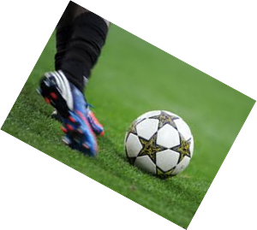
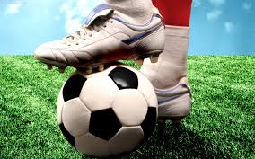
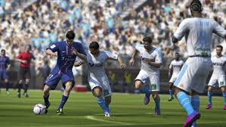
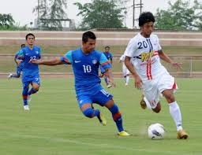
পূর্ব জ্ঞান যাচাই

Slide 6
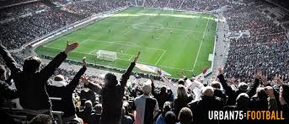
ফুটবল মাঠ

Slide 7
পাঠ শিরোনাম
দলগত খেলা “ফুটবল”

Slide 8
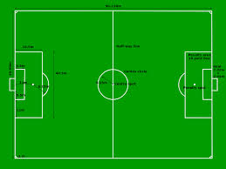
ফুটবল খেলার আইন কানুন গুলো-
ফুটবল আইনের প্রথমটি হলো মাঠ।

Slide 9
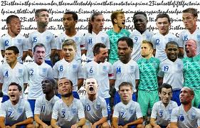
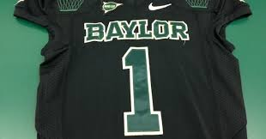
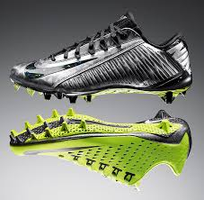
ফুটবল আইনের দ্বিতীয়টি হলো বল।
ফুটবল আইনের তৃতীয়টি হলো খেলোয়াড়ের সংখ্যা।
ফুটবল আইনের চতুর্থটি হলো খেলোয়াড়দের সরঞ্জাম।

Slide 10
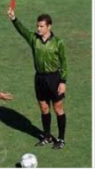
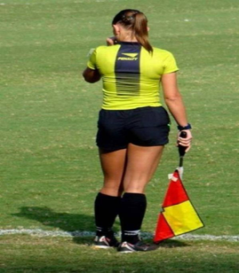
ফুটবল আইনের পঞ্চমটি হলো রেফারি।
ফুটবল আইনের ষষ্টটি হলো ডেপুটি রেফারি।
45মিনিট+১৫মিনিট+৪৫মিনিট=১০৫মিনিট
ফুটবল আইনের সপ্তমটি হলো খেলার সময়।

Slide 11
দলীয় কাজ
ফুটবল খেলার আইন গুলো লিখ ।
ফুটবল খেলার সময় কখন লিখ ।
একটি ফুটবল খেলার মাঠের দৈঘ্য
প্রস্থ্য লিখ ।

Slide 12
একক কাজ
ফুটবল খেলার খেলোয়াড়দের সরঞ্জাম গুলো কি কি লেখ?

Slide 13
মূল্যায়ন
১। গোল পোস্টের উচ্চতা কত? ২। দুই গোল পোস্টের মাঝের দূরত্ব কত গজ। ৩।ফুটবল খেলার আইন কয়টি।

Slide 14
বাড়ির কাজ
* বাংলাদেশের ফুটবল খেলার মান উন্নয়নে সরকারের কি কি পদক্ষেপ নেওয়া উচিত তা তুমি লেখ?

Slide 15
ধন্যবাদ

